Slide 1
Výstavba veřejných dobíjecích stanic v rámci projektu elektromobilita ČEZ
Tomáš Chmelík
ČEZ, a. s.
2. listopadu 2017

Slide 2
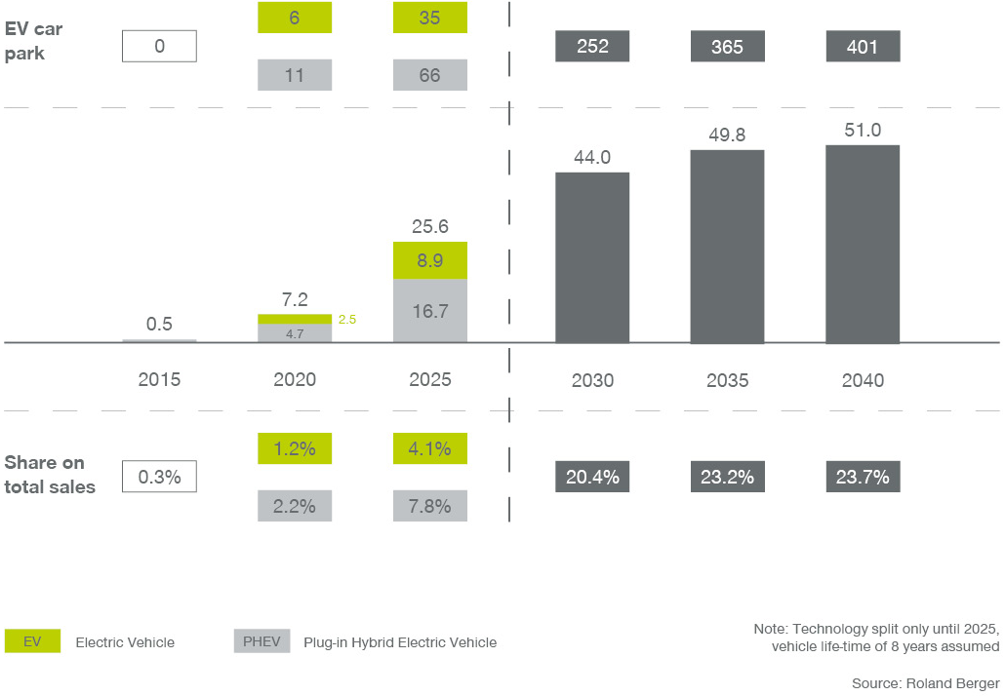
44,350
Po roce 2015 se v rámci České republiky očekává významné navýšení velikosti trhu s elektromobily…
Základní scénář bez opatření k podpoře elektromobility
(lehká vozidla, tisíce ks)
Vozový park
Podíl na prodejích
Notes:
45 000
1

Slide 3
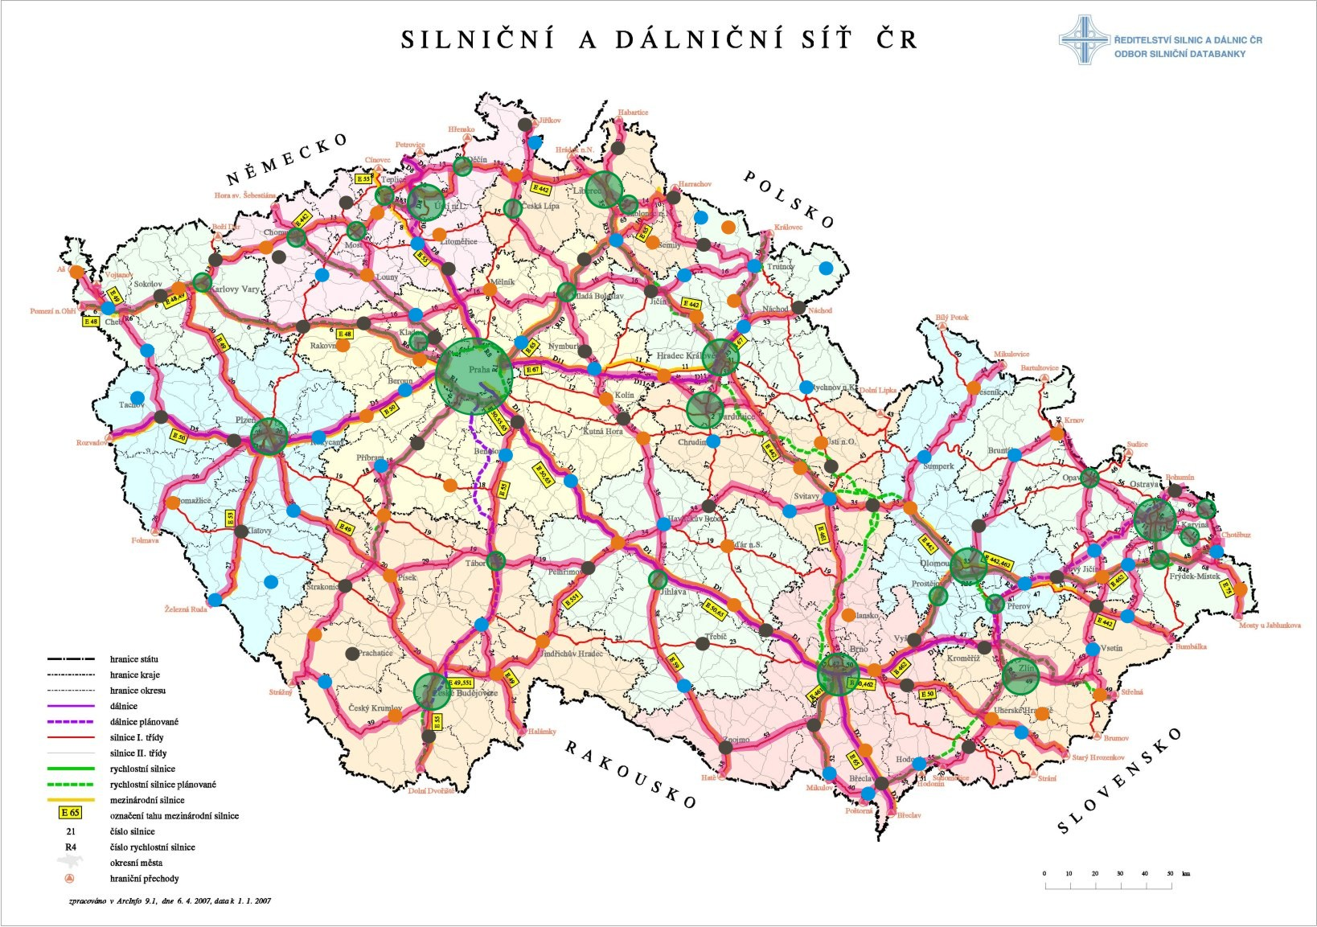
,
…což může vyvolat potřebu veřejné dobíjecí infrastruktury v odpovídající hustotě a dostupnosti
Notes:
2

Slide 4
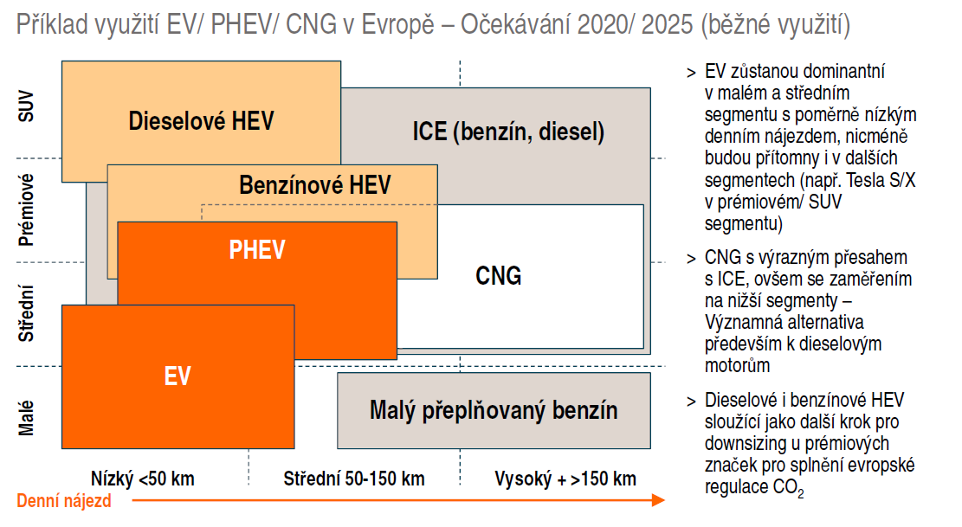
44,350
elektromobilita bude s dalšími palivy ve střednědobém horizontu koexistovat – Její využití bude specifické a relativně samostatné
EV: čistý elektromobil, PHEV: Plug-In Hybridní vozidlo Zdroj: Analýza Roland Berger
Notes:
45 000
3

Slide 5
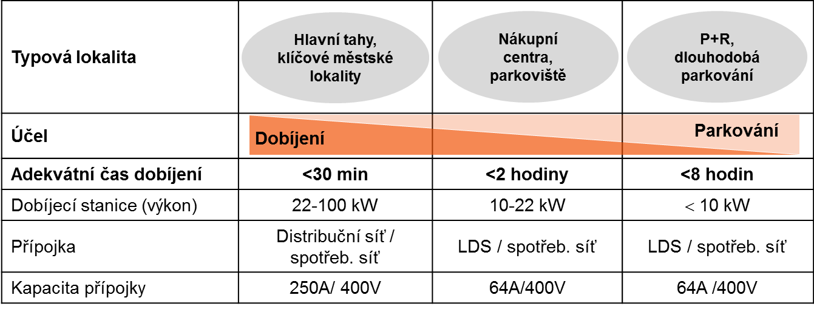
,
typy dobíjecích stanic a Modely dobíjení – ne každý typ dobíjecí stanice dává smysl všude
V praxi lze dobíjecí stanice členit do dvou základních skupin:
Rychlodobíjecí (vysoce výkonná) stanice: dobíjecí stanice, která umožňuje přímou dodávku elektřiny do elektrického vozidla o výkonu vyšším než 22 kW (stejnosměrné – DC).
Normální dobíjecí stanice: dobíjecí stanice, která umožňuje přímou dodávku elektřiny do elektrického vozidla o výkonu do 22 kW (střídavé – AC i stejnosměrné - DC)
Rychlodobíjecí stanice (DC)
Normální dobíjecí stanice (AC i DC))
Notes:
4
4

Slide 6
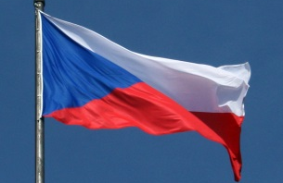
Výchozí strategický rámec pro rozvoj elektromobility nastavil národní akční plán čisté mobility
Akční plán definuje potřebný rámec rozvoje elektromobility a zaměřuje se na hlavní témata, která s ní souvisejí:
zajistit snížení emisí škodlivin z dopravy, zejména ve městech,
zajistit snížení závislosti na kapalných palivech, diverzifikaci zdrojového mixu a vyšší energetickou účinnost v dopravě,
zajistit připravenost ČR na implementaci směrnic a strategií EU,
podpořit a rozvíjet český průmysl

Slide 7
Cílové počty veřejných dobíjecích stanic v národním akčním plánu by měly zajistit dostatečné základní pokrytí
,
Páteřní síť
500 rychlodobíjecích stanic
Krajská města a hlavní silniční tahy mezi nimi
Zahušťovací síť
400 normálních dobíjecích stanic (každá 2 zásuvky)
Ve městech na lokalitách, kde lidé tráví delší čas (parkoviště, obchodní centra apod.)
Požadavky na veřejné dobíjecí stanice specifikuje legislativa (dobíjecí standardy, způsob obsluhy zákazníků).
Cíl: základní dobíjecí síť na území celé ČR jako stimul elektromobilního trhu
Notes:
6
6

Slide 8
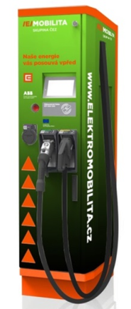
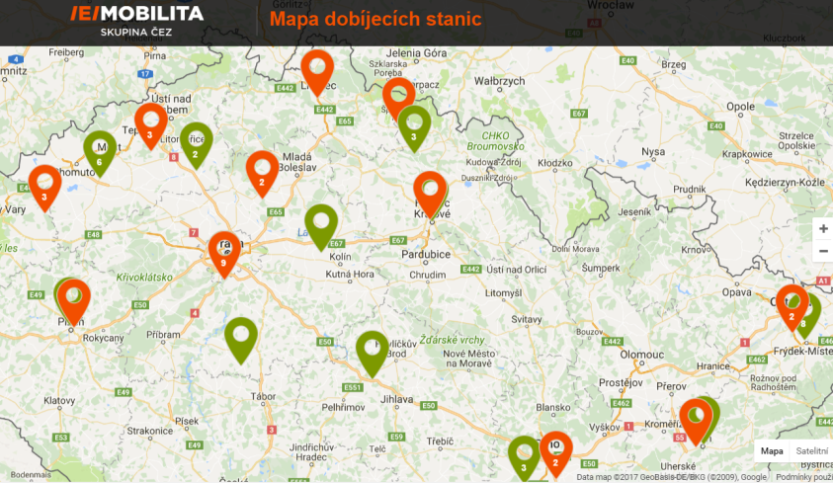
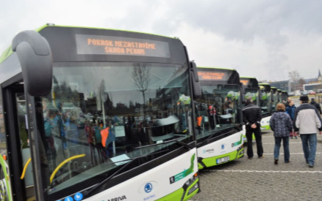
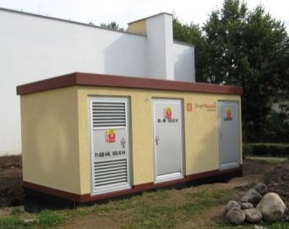
0
Aktivity v elektromobilitě se nově ve skupině ČEZ řeší po dvou liniích
Veřejná dobíjecí infrastruktura a související agenda
Výstavba a provoz sítě veřejných dobíjecích stanic (88 stanic celkem, 35 rychlodobíjecích)
Management zákazníků
Veřejná podpora, vztahová agenda
Regulatorní agenda (ČR, EU)
Řeší ČEZ, a. s.
Komerční produkty v elektromobilitě (vč. neveřejného dobíjení)
Produkty pro různé skupiny zákazníků s individuální obsluhou (SME, velké firmy)
Agenda elektrifikace MHD
Elektromobilita jako součást Smart City řešení
Řeší ČEZ ESCO
Notes:
7

Slide 9
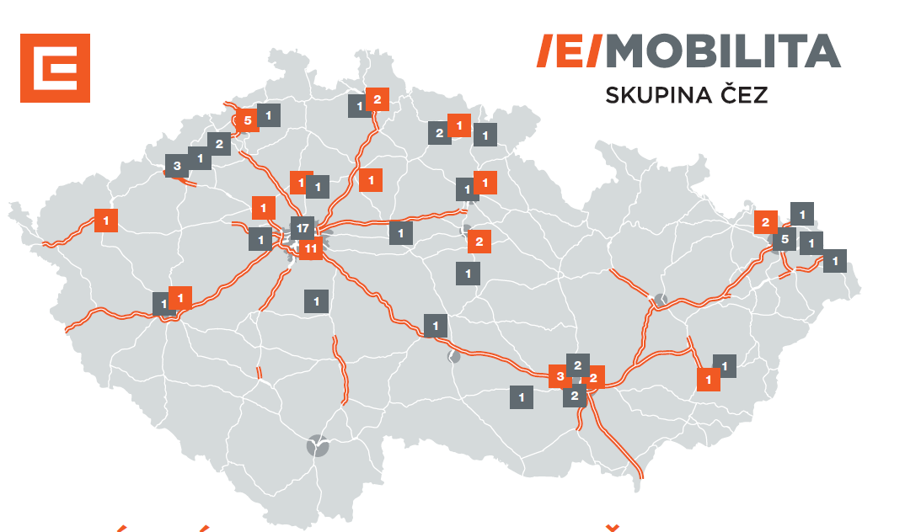
,
Mapa dobíjecích stanic ČEZ
Notes:
8
8

Slide 10
Výstavba sítě veřejných dobíjecích stanic představuje hledání optimálního řešení jak z pohledu provozovatele, tak i zákazníka
Síť veřejných dobíjecích stanic ČEZ
1.
Bezpečný dojezd a expozice lokalit
2.
Adekvátní čas dobíjení
4.
Kolik stanic jakého typu
5.
Přípojka
7.
Nájemné
3.
Riziko čekání vs.
riziko nevyužití
6.
Náklady
Jaké jsou náklady na výstavbu a provoz ?
Jaký bude zájem od obíjení na této lokalitě?
Kdo budou moji konkurenti ?
Je šance s partnerem navázat dlouhodobou spolupráci ?
Budou zákazníci ochotni platit moji cenu?
Jaká bude vlastně návratnost mé investice?
Co když se změní regulatorní prostředí?
9

Slide 11
,
Vzhledem k tomu, že výstavba a provoz dobíjecích stanic zatím není profitabilní, je veřejná podpora zásadním stimulem
Proč jsou dotace potřeba?
Infrastruktura předbíhá trh = na trhu je zpočátku příliš málo zákazníků, aby výstavbu a provoz sítě zaplatili
V této fázi trhu je business model zatížen velkými riziky, mj. i z důvodu dlouhodobé návratnosti a rychlého technologického vývoje
Z pohledu sítě veřejných dobíjecích stanic jsou z pohledu ČEZ klíčovými zdroji financování:
CEF – Connecting Europe Facility
Výstavba sítě DC rychlodobíjecích stanic podél hlavních silničních tahů (TEN-T síť)
Potenciálně desítky stanic, ale geograficky omezeno
Operační program Doprava II
Výstavba páteřní (rychlodobíjecí) a zahušťovací (AC stanice) sítě
Stovky stanic, v případě páteřní sítě požadavek na rovnoměrně rozmístěny po republice
Notes:
10
10

Slide 12
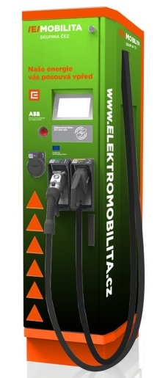
ČEZ byl úspěšný v získání podpory z programu CEF na část sítě rychlodobíjecích stanic podél klíčových silničních tahů
Název: EV Fast Charging Backbone Network Central Europe
Trvání projektu: 02/2016-12/2018
Rozpočet: 2,315 mil. EUR; podpora až 1,968 mil. EUR
Hlavní cíle projektu:
Vybudovat základní rychlodobíjecí infrastrukturu na hlavní síti TEN-T a vytvořit rámec pro jejich budoucí komerční provoz
Testovat inovativní technologie (kombinace rychlodobíjecích stanic, fotovoltaiky a akumulace)
Podpořit standardizaci v souladu s požadavky legislativy
Posílit synergie mezi sektorem dopravy a energetiky

Slide 13
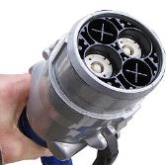
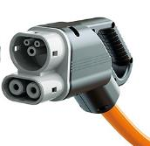
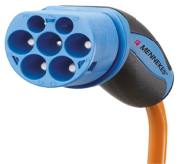
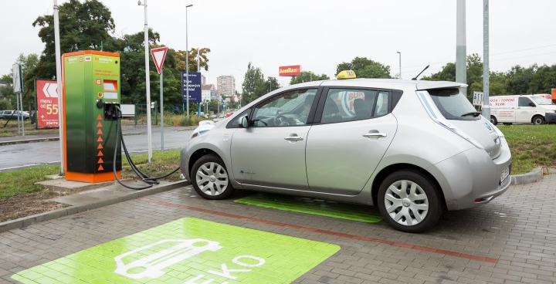
,
Rychlodobíjecí stanice ČEZ
Rychlodobíjecí stanice ČEZ jsou vybaveny třemi standardy dobíjení a umožňují tak dobití libovolného elektromobilu:
Notes:
12
12

Slide 14
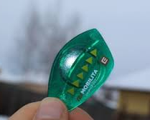
Připravujeme náhradu paušálu sofistikovanějším produktem
Dnes
Jednoduchá paušální platba 450,- Kč / měsíc (bez DPH)
Neomezené dobíjení v síti ČEZ
Pololetní fakturace
Systém je nevyhovující z řady důvodů a je v plánu jej nahradit sofistikovanějším produktem.
Kam směřujeme
Sofistikovaný produkt umožňující platbu za skutečné využití (fakturace kWh, min, parkování)
Jednorázové platby
Mobilní aplikace (bez nutnosti čipu)
ČEZ musí systém pořídit výběrovým řízením. Je třeba přesně specifikovat funkční i technické požadavky na systém, aby bylo výběrové řízení transparentní a bez průtahů. V tuto chvíli finalizujeme zadávací dokumentaci pro VŘ.
Pozn.: Ilustrativní foto

Slide 15
ČEZ hledá partnery pro další rozvoj sítě dobíjecích stanic – provozovatelé čerpacích stanic jsou logickými kandidáty
Proč spolupráce s ČEZ:
Stabilní partner a leader trhu v ČR
Dlouhodobá vize - zájem stanice budovat po celé ČR a dlouhodobě provozovat
Další synergie - související produkty, technologie a služby (osvětlení, vytápění a chlazení, obnovitelné zdroje, správa trafostanic atd.)
Co nabízíme:
Alternativní palivo (elektřina) na ČS PHM bez podnikatelských rizik pro provozovatele / vlastníka ČS
Investiční a provozní náklady na stanice nese ČEZ výměnou za možnost dlouhodobého pronájmu lokality a nájemného odpovídajícímu komerčnosti elektromobility
Další zákazníci pro ČS PHM, kde stráví 20-30 minut (příležitost prodeje pro shop)
Uživatelsky přívětivé řešení na klíč, ucelenou síť po celé ČR
Pozitivní PR a komunikaci

Slide 16
0
Tomáš Chmelík
Manažer útvaru
/E/MOBILITA
tomas.chmelik@cez.cz
+420 606 666 148
www.elektromobilita.cz
Notes:
15

